Slide 1


Métodos de Simulación Ejercicio Práctico Nº1 Generación de Números y Variables Aleatorias
Autores:
Joaquín Jiménez López de Castro, Ángel Fragua Baeza, Alejandro Sánchez de Castro Fernández
26 de septiembre de 2021

Slide 2
Repaso

Slide 3
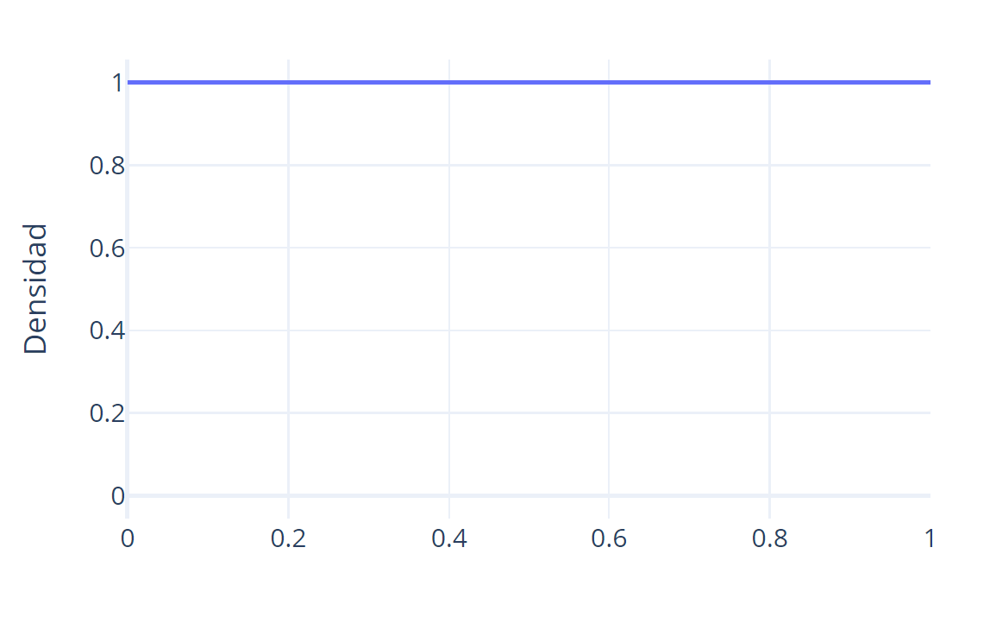
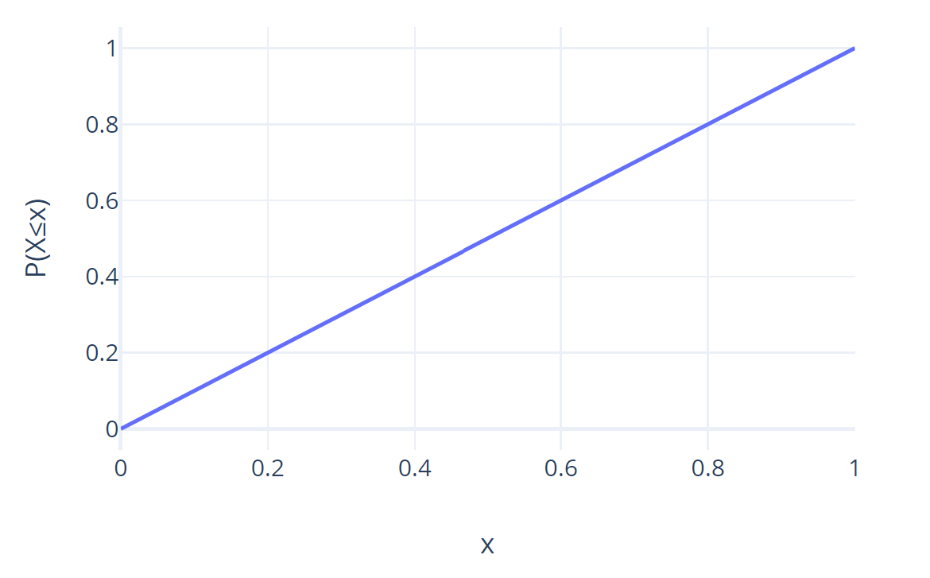

Repaso. Función de Distribución Acumulada (CDF)
$$F\left(x\right)=P\left(X≤x\right), distribución uniforme⇒F\left(x\right)=x$$
Generación de Números y Variables Aleatorias
3/16

Slide 4
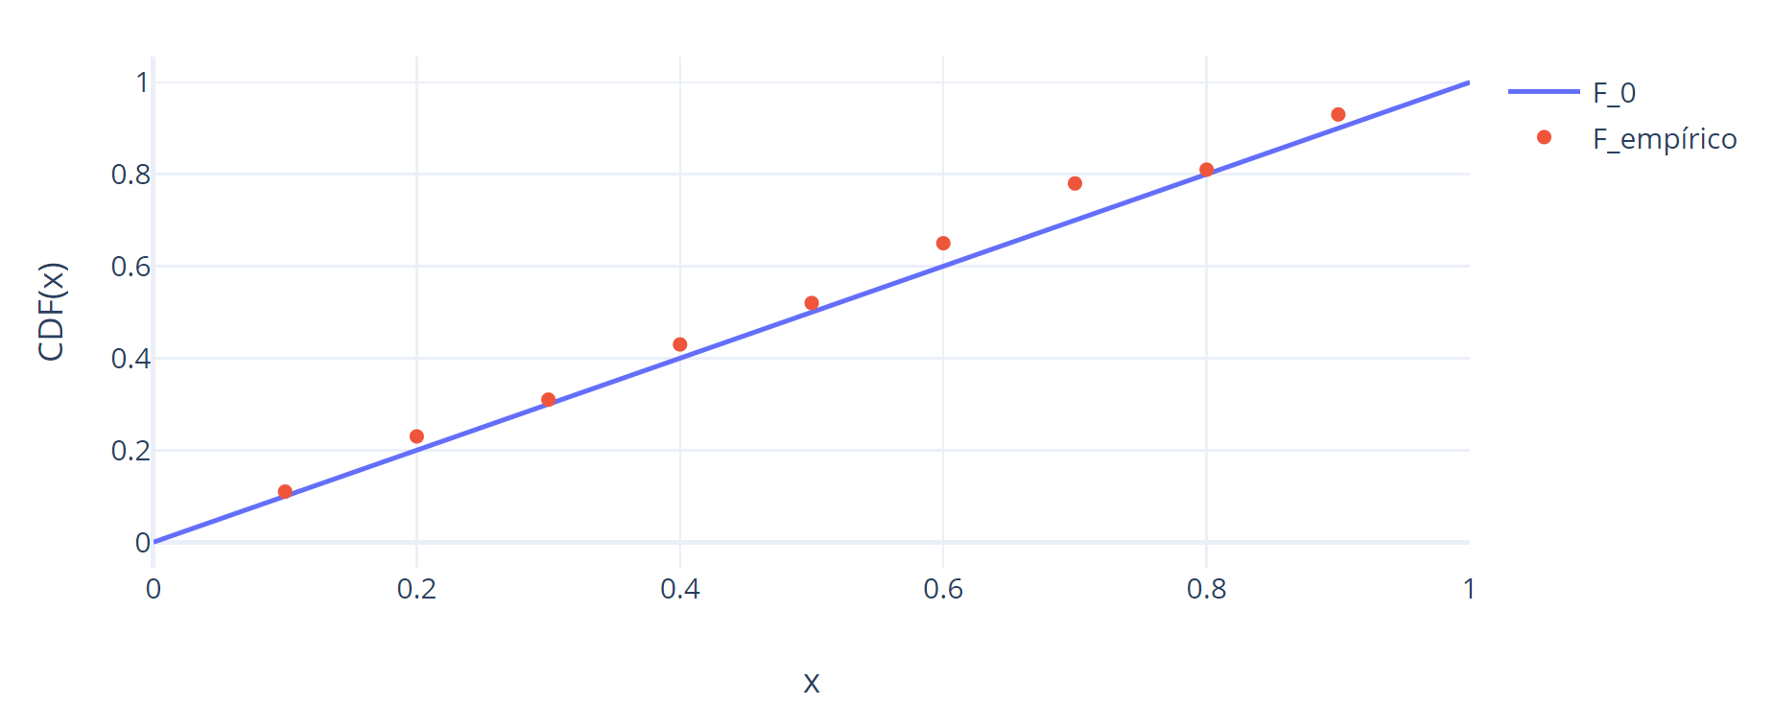

Repaso. Test de Kolmogorov-Smirnov
Dada una muestra, comprobar si su CDF (estimación empírica) se ajusta a la de una determinada $F_{0}$, observando la distancia máxima entre ambas. Lo podemos usar con $F_{0}\left(x\right)=x$ sobre toda la muestra aleatoria, pero no tiene valor como contraste.
Generación de Números y Variables Aleatorias
4/16

Slide 5
Contraste Collision

Slide 6
Contraste Collision. Procedimiento
Haga clic para llagregar texto
Generación de Números y Variables Aleatorias
6/16

Slide 7
Contraste Max-of-t

Slide 8
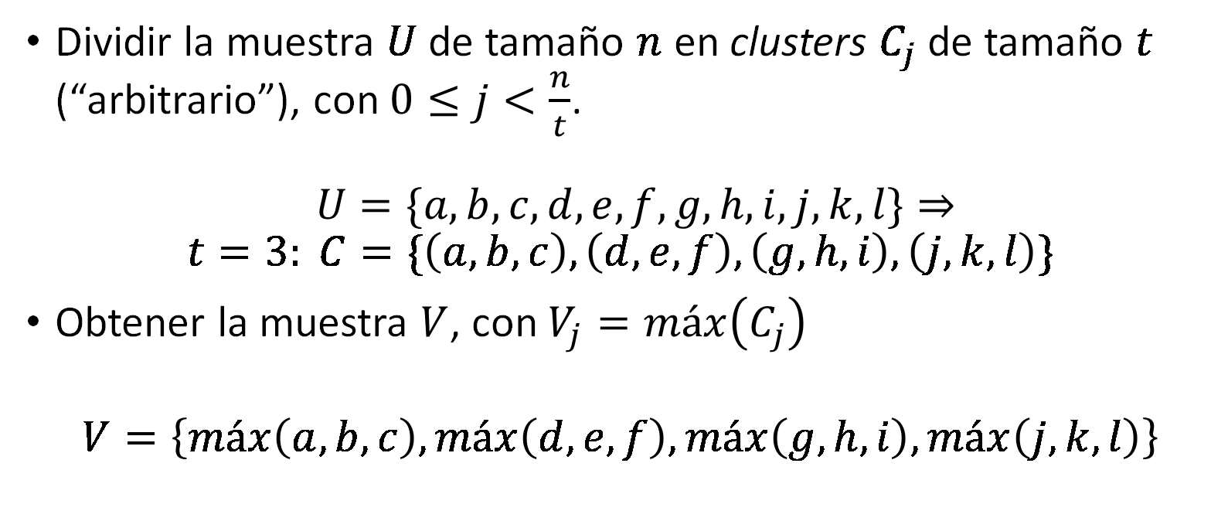
Contraste Max-of-t. Procedimiento
Dividir la muestra $U$ de tamaño $n$ en clusters $C_{j}$ de tamaño $t$ (“arbitrario”), con $0≤j<\frac{n}{t}$.
$$U=\{a,b,c,d,e,f,g,h,i,j,k,l\}⇒ \\ t=3: C=\{\left(a,b,c\right),\left(d,e,f\right),\left(g,h,i\right),\left(j,k,l\right)\}$$
Obtener la muestra $V$, con $V_{j}=máx\left(C_{j}\right)$
$$V=\left\{máx\left(a,b,c\right),máx\left(d,e,f\right),máx\left(g,h,i\right),máx\left(j,k,l\right)\right\}$$
Generación de Números y Variables Aleatorias
8/16

Slide 9
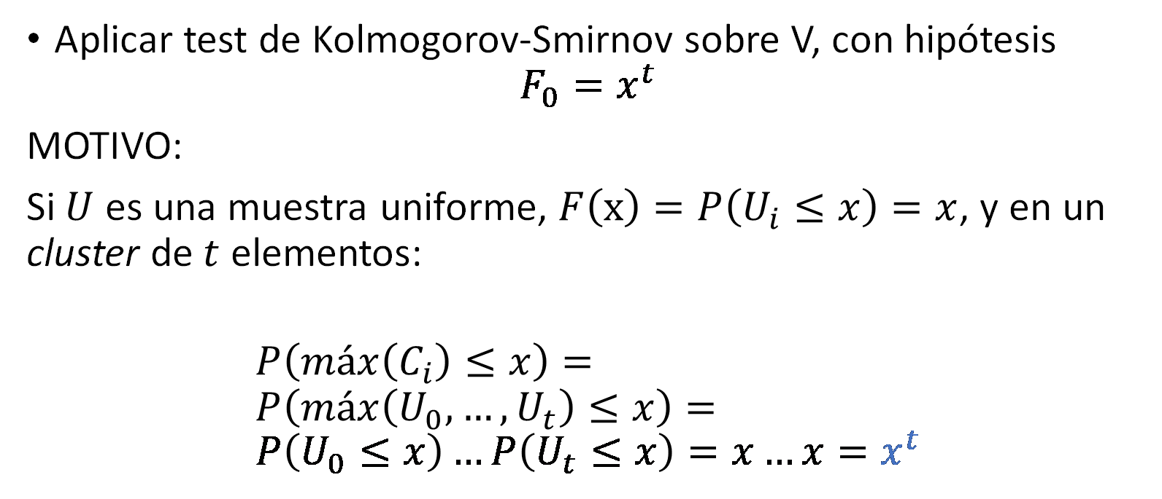
Contraste Max-of-t. Procedimiento
Aplicar test de Kolmogorov-Smirnov sobre V, con hipótesis
$$F_{0}=x^{t}$$
MOTIVO:
Si $U$ es una muestra uniforme, $F\left(x\right)=P\left(U_{i}≤x\right)=x$, y en un cluster de $t$ elementos:
$$P\left(máx\left(C_{i}\right)≤x\right)= \\ P\left(máx\left(U_{0},…,U_{t}\right)≤x\right)= \\ P\left(U_{0}≤x\right)…P\left(U_{t}≤x\right)=x…x=x^{t}$$
Generación de Números y Variables Aleatorias
9/16

Slide 10
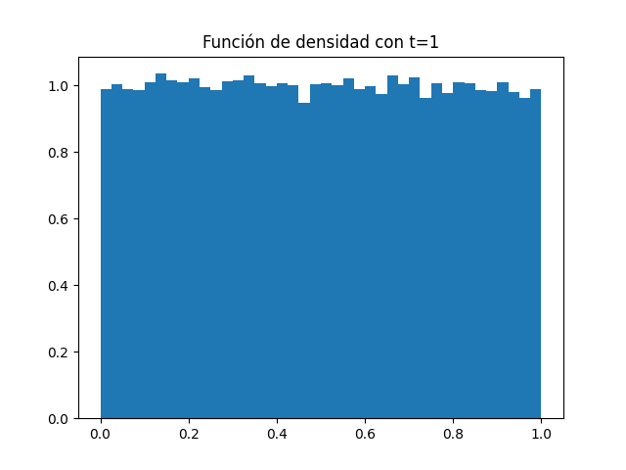
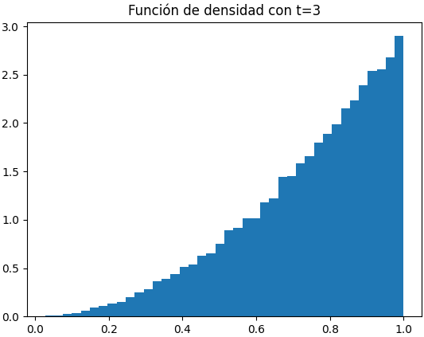
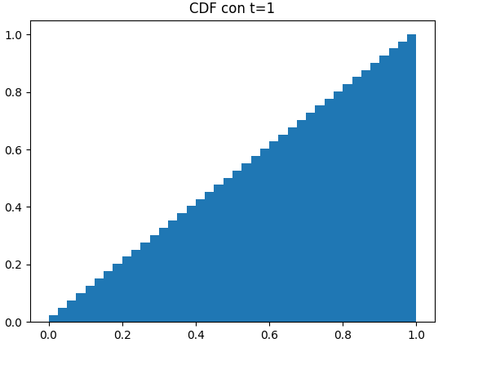

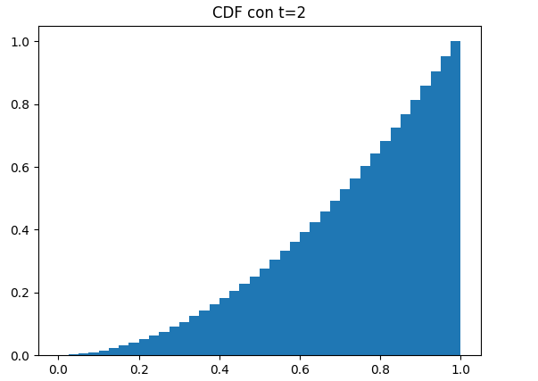
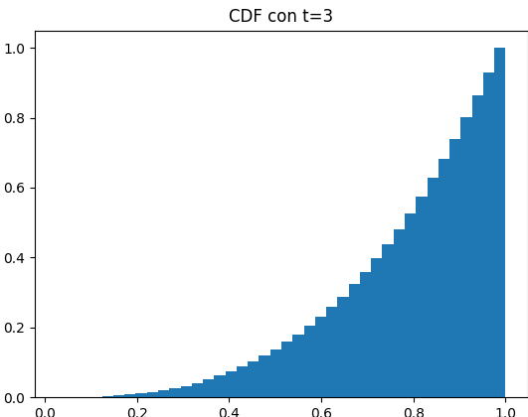
Contraste Max-of-t. Visualización con Datos Aleatorios Reales (Cuánticos)
Generación de Números y Variables Aleatorias
10/16

Slide 11
Contraste Birthday Spacings

Slide 12
Contraste Birthday Spacings
"Se asume la premisa de que, en un conjunto de números ordenados escogidos de forma aleatoria, la distribución asintótica del número de valores duplicados entre los espacios de los números es Poisson con media λ=m³/(4n)" (poner en forma de ecuación, no puedo desde el ppt online)

Slide 13
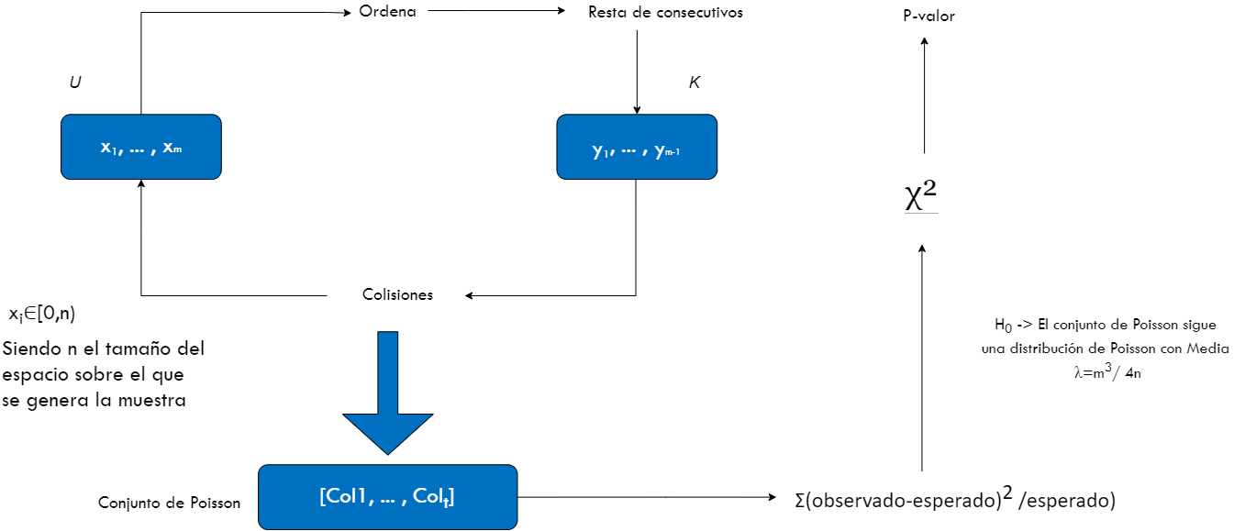
Contraste Birthday Spacings
Muestra U de tamaño m
Conjunto K de tamaño m-1
Conjunto de Poisson de tamaño T
Espacio de tamaño n

Slide 14
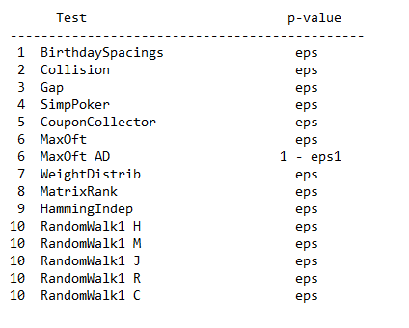
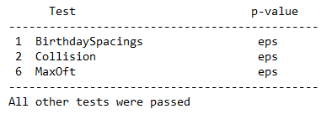
Batería de tests
Cinco muestras de cinco semillas distintas
Las semillas 0 y 1 fallan todos los tests
El resto fallan tres tests:
BirthdaySpacings
Collision
MaxOft
Eps -> p-valor < 10^-300
Generación de Números y Variables Aleatorias
14/16

